Slide 1
Light and Telescope

Slide 2
What is Light?
What can we learn fron Star Light?

Slide 3
Properties....
Magnitude
Distance
Temperature
Chemical Composition
Mass/ radius
Age
Ect..

Slide 4
IŞIK
Henüz diğer yıldızlara ve gökdalara gidemedik (astronomi pasif bir bilim dalı). O zaman evrendeki gökcisimlerinin gönderdiği ışığa güvenmeliyiz.
Işınım Şiddeti (gözde uyandırdığı etki görünen parlaklık)
Işınım gücü (yıldız uzaklığının karesi ile azalır)
Görünen Parlaklık (kadir), Mutlak parlaklık
Işıkda gizli olan diğer imzalar

Slide 5
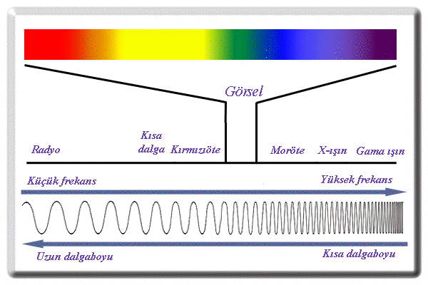
Notes:
https://www.texasgateway.org/resource/electromagnetic-spectrum-introduction

Slide 6
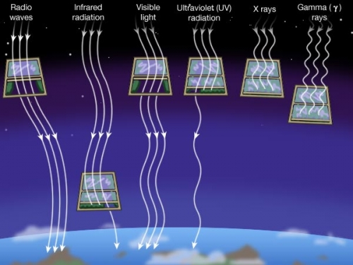
Notes:
https://www.e-education.psu.edu/astro801/content/l3_p4.html

Slide 7
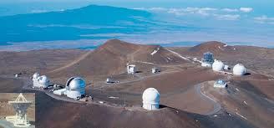
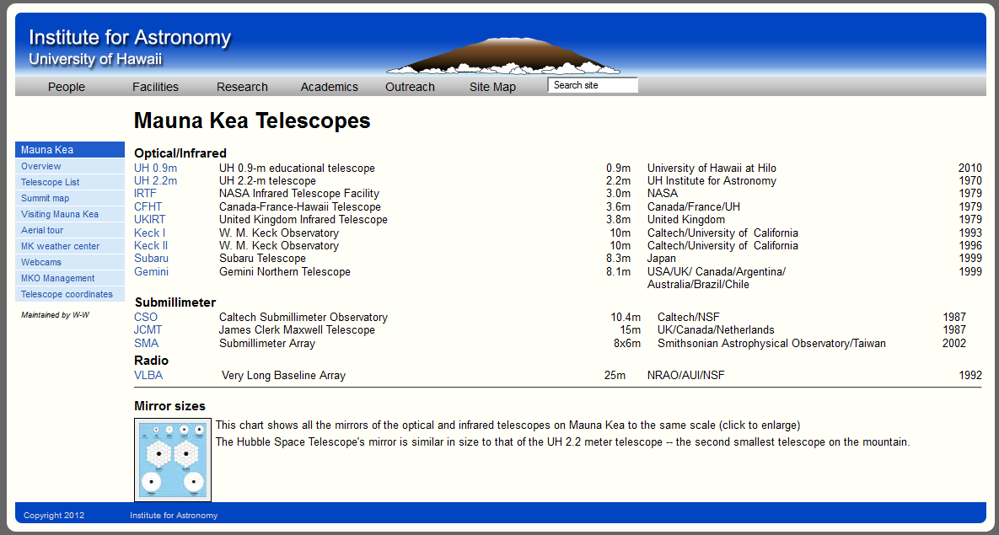

Slide 8
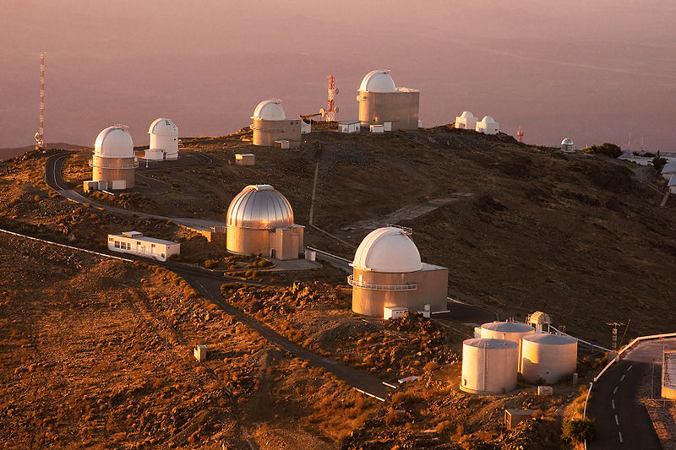
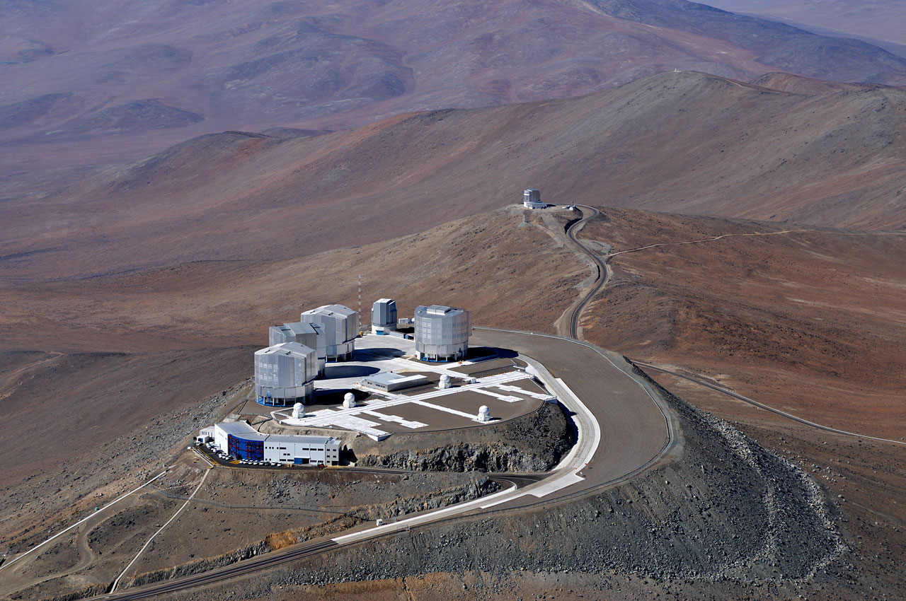
European Southern Observatory (ESO)
La Silla, Şili
ESO’s Very Large Telescope (VLT) at Paranal, Şili
Notes:
www.eso.org/

Slide 9
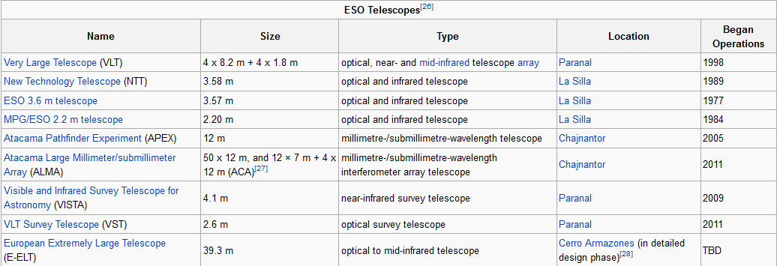
Notes:
wikipedia

Slide 10
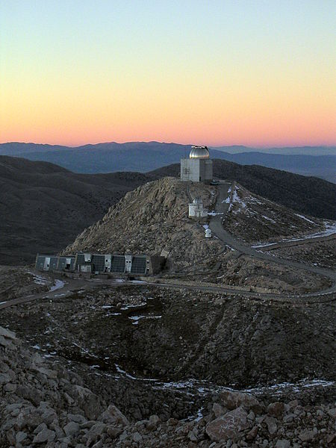
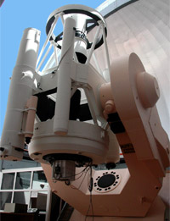
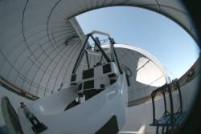
TUBİTAK Ulusal Gözlemevi (TUG)
T150
T100
BAKIRLITEPE
Enlem: 36º 49' 27" Kuzey
Boylam: 30º 20' 08" Doğu
Yükseklik: 2500 m
Notes:
Tug.tubitak.gov.tr

Slide 11
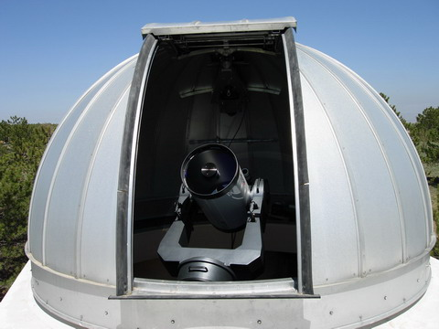
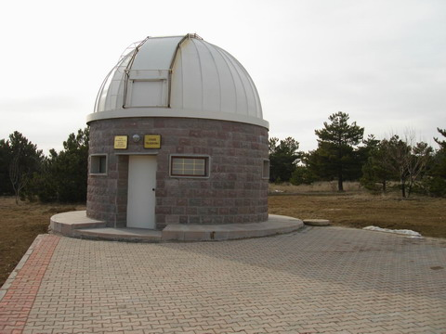
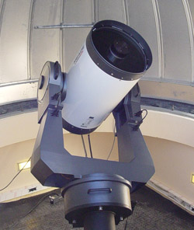
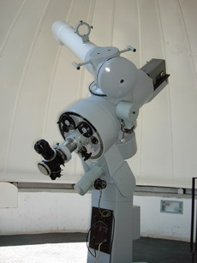
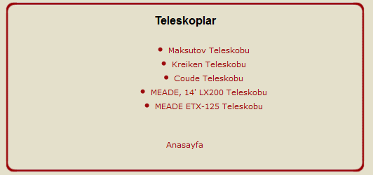
Ankara Üniversitesi Rasathanesi
Coğrafi Enlem : 39°50'37'‘ N
Coğrafi Boylam : 02 h11m07sn E
Denizden olan yükseklik : 1256.69 m
Notes:
Rasathane.ankara.edu.tr

